Slide 1
Evolución visual de mi proyecto
ALONSO 2º DAW

Slide 2
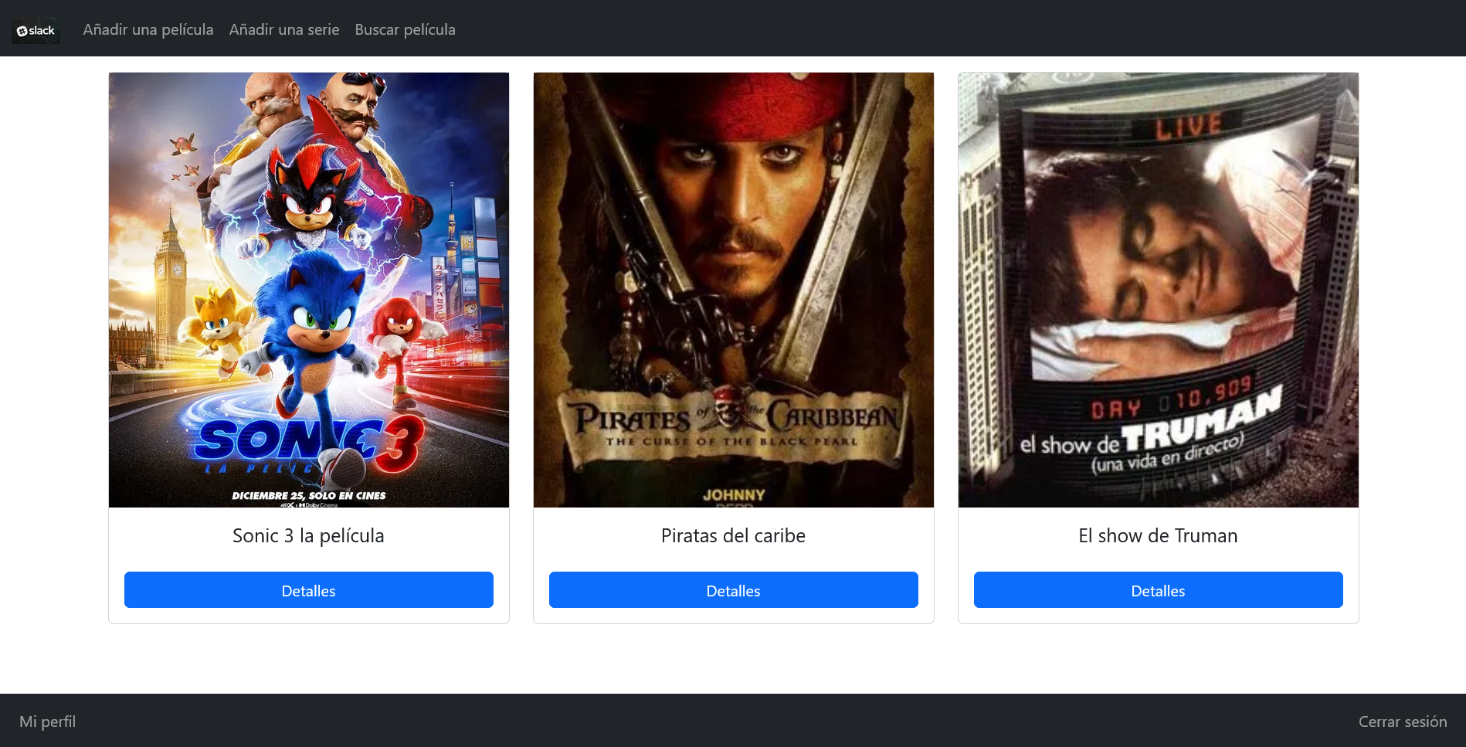
Prototipo de la página principal

Slide 3
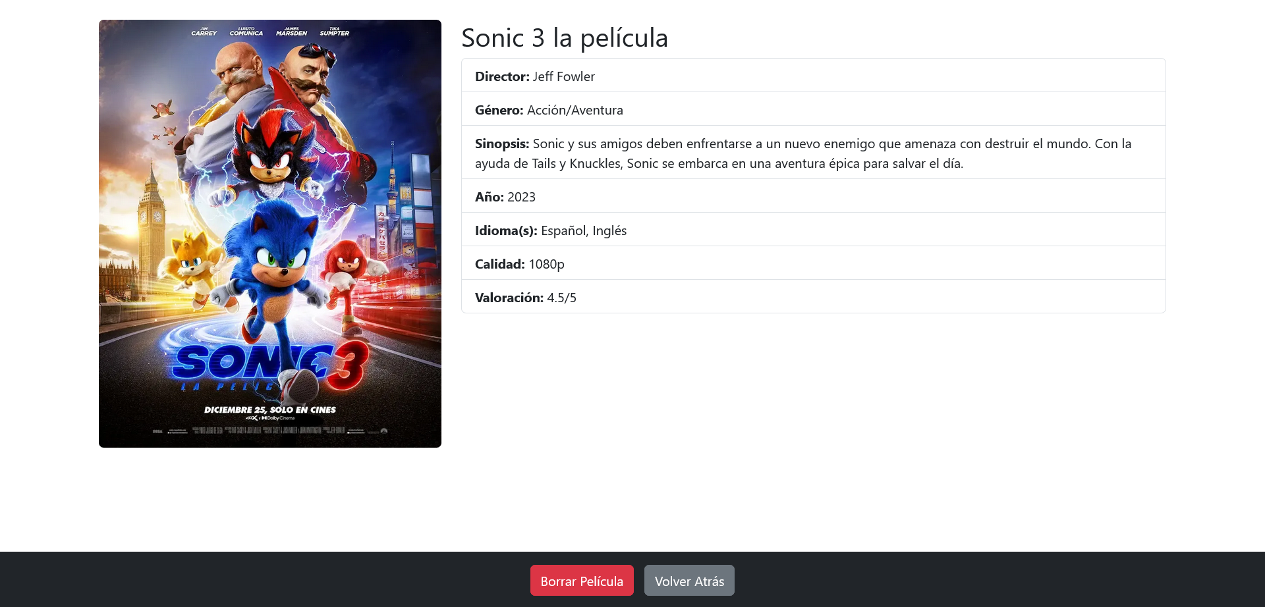
Prototipo de vista de una película concreta

